Slide 1

組織行為 Organizational Behavior 期末報告
職位裁撤溝通中的
組織行為分析
以台灣普利司通新竹廠關廠事件為例
搭配遊戲《最後一次簽名》
成員 M27 17、Ciao、Jimmy、Lily、育瑄、乾爹、阿青、Rene
Notes:
報告題目。大家已事先玩過《最後一次簽名》，今天用組織行為理論回頭看遊戲裡的情境。

Slide 2
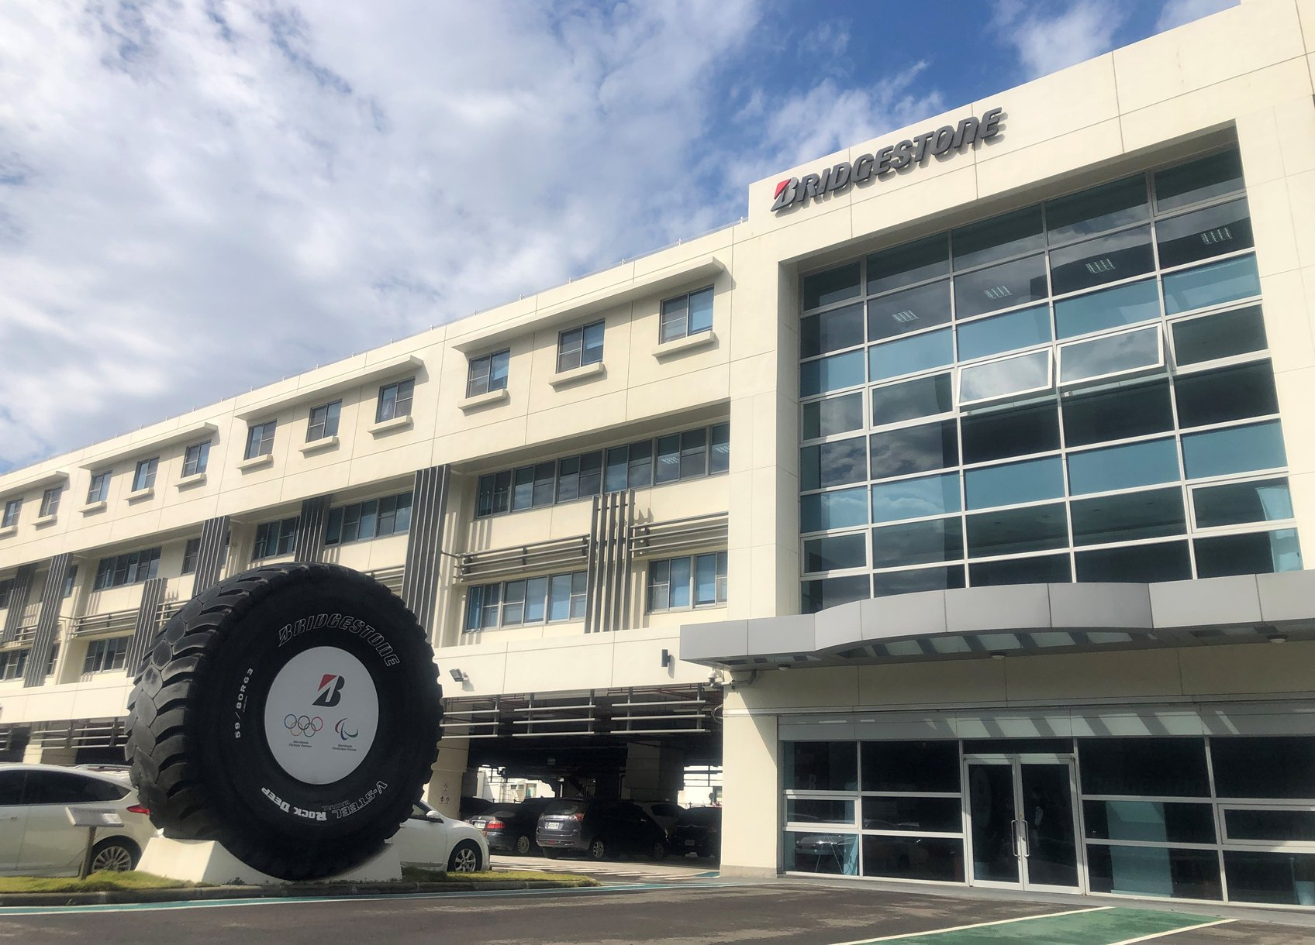
01 動機背景
台灣普利司通新竹廠關廠事件
2026 年 5 月，台灣普利司通宣布新竹廠停產、結束當地製造業務。公司說明此決定源於全球營運策略調整，在台業務將轉為銷售與服務。
約 550
3 天
99%
名員工
受影響
從通知員工
到個別協商
員工於 5/28 前
已簽署協議
台灣普利司通新竹廠 新竹工業區，營運逾 40 年
5 月 6 日
5 月 8 日
5 月 11 日
5 月 28 日
向工會幹部說明資遣方案
通知縣政府與員工
宣布即日停產；分批送員工至四處地點協商
廠內舉辦就業媒合會
本報告關注：資遣條件優於法定標準，關廠結果也無法改變；員工的反應仍取決於通知、說明與協商如何進行。
資料來源：民報（5/11）；TVBS 新聞，今周刊轉載（5/12）；NOWnews（5/28）。受影響人數各報導介於 551–553 人。
2
Notes:
普利司通的資遣條件優於法定標準，但員工仍在 3 天內被分批送去協商。我們想問：結果改不了時，怎麼執行會影響員工的感受。

Slide 3



01 遊戲介紹
體驗式對話
研究問題
在裁撤決定已無法改變的情況下，主管的告知與處理方式涉及哪些組織行為議題？這些議題如何影響員工的反應？
《最後一次簽名》
親自扮演中階主管，走過一次裁員談話。
故事概要
新創公司「微光互動」失去最大客戶，決定裁撤設計師的職位。直屬主管須在下班前親自告知，HR 在場說明文件與程序。故事為虛構。
周予安
林雨澄
曾雅琳
產品設計部主管
負責親自告知裁撤
產品設計師
職位遭裁撤
HR 業務夥伴
說明文件與程序
組織行為期末報告｜職位裁撤溝通中的組織行為分析
3
Notes:
全班已在課前試玩，扮演主管周予安。接下來每個理論都會回到遊戲裡的片段。

Slide 4

01
理論分析
同樣被裁員，感受可以差很多
示意圖
組織正義
分配正義
拿到的結果，例如資遣費
Organizational Justice
員工會從四個地方，判斷公司對自己公不公平¹。
研究發現
1
結果越糟，員工就越在意「過程」公不公平²。
結果相同，改不了
2
就算決定已經做好了，讓員工有機會說出想法，他們還是會覺得比較公平³。
資訊正義
有沒有說清楚
有沒有說實話
程序正義
過程公不公平
能不能說話
原文引用
“Both pre- and postdecision voice led to higher fairness judgments than no voice”
不管在決定前或決定後讓人說話，都比完全不讓人說話更讓人覺得公平。
Lind, Kanfer, & Earley (1990)，摘要
人際正義
有沒有被尊重
處理得當：說清楚、給時間、尊重對方
Sources 1 Colquitt (2001) 2 Brockner & Wiesenfeld (1996) 3 Lind, Kanfer, & Earley (1990)
4
處理不當
Notes:
組織正義有四個面向。裁員時分配正義（結果）改不了，所以兩種處理方式在這一軸重疊；差別全在另外三軸。這張是示意圖，不是調查數據。

Slide 5

02
理論分析
原文引用
社會交換：互惠與權力依賴
“…the power of A over B is equal to, and based upon, the dependence of B upon A”
Social Exchange · Norm of Reciprocity · Power-Dependence
互惠規範
權力依賴
B 越依賴 A，A 對 B 的權力就越大。
收了別人的好處，就會覺得欠對方、想要回報¹。
你越需要對方手上的東西，對方對你的影響力就越大²。
Emerson (1962, p. 33)
研究發現
1
740 人的實驗：就算是沒附任何條件的小禮物，也會讓收禮的人偏向送禮的人³。
2
主動示好的人，常常低估對方要拒絕有多難⁴。
3
上司和下屬之間有權力差距，私人關係很難是對等的⁵。
遊戲回顧
推薦信和作品核准還沒辦完，主管就提出私下補償、向雨澄表白。
雨澄後續還得靠主管處理，很難拒絕；HR 隨即中止談話。
Sources 1 Gouldner (1960) 2 Emerson (1962) 3 Malmendier & Schmidt (2017) 4 Bohns & DeVincent (2019) 5 Pierce & Aguinis (1997)
5
Notes:
推薦信和作品核准還在主管手上，所以私下補償或表白都不是對等的互動，員工很難拒絕。

Slide 6

03
理論分析
中階主管的角色困境
Necessary Evils 必要之惡
工作上不得不做、明知會讓別人受傷的事，例如通知員工被裁員，就叫「必要之惡」¹。
高層做決定
→
中階主管去說
中階主管通常沒參與
夾在公司和部屬中間
研究發現
1
覺得裁員是公司自己犯錯造成的主管，談話時比較不自在，也比較想快點結束²。
2
負責裁員的人壓力太大時，常會把自己的感受關掉、保持距離³。
3
訪談 111 位執行者：願意投入、不逃避的人，比較能體貼地對待對方⁴。
遊戲回顧
裁撤是高層決定的，主管無權撤回，卻得在下班前親自告知雨澄。
五點前，他一邊看雨澄最後一版設計稿，一邊準備叫她進會議室。
Sources 1 Molinsky & Margolis (2005) 2 Folger & Skarlicki (1998) 3 Clair & Dufresne (2004) 4 Margolis & Molinsky (2008)
6
Notes:
中階主管沒參與決定，卻要親自去說。研究發現抽離會讓對待變冷淡，願意投入的人反而能體貼對待。

Slide 7
03 結論
結論
裁員的結果改不了，但員工最後怎麼看待這件事，取決於公司和主管怎麼執行。
01 組織正義
02 社會交換與權力依賴
03 中階主管的角色困境
我們發現
我們發現
我們發現
結果越糟，員工越看重「過程」有沒有被好好對待。
員工還需要主管手上的推薦信時，主管給的私人好處或表態，員工很難拒絕。
負責告知的主管壓力大時，容易想快點結束、保持距離，員工反而覺得被冷淡對待。
所以可以這樣做
所以可以這樣做
所以可以這樣做
當天不要求簽字，讓員工把文件帶回去看，並清楚告訴他之後找誰提問。
補償只走公司正式管道；私人關係等離職程序全部結束，由員工自己決定要不要聯絡。
公司事先讓主管知道裁撤原因與可說明的範圍，文件交給 HR，主管專心把話說清楚。
你因為窮做過什麼虧心事？
上班
組織行為期末報告｜職位裁撤溝通中的組織行為分析
7
Notes:
三個理論各對應一個可以做的事。最後用一句玩笑收尾。

Slide 8

Q & A
謝謝大家試玩《最後一次簽名》

